Slide 1

brityrpa
Menu
About Us
HOME
Finarpa_
project
@copyright_fifi

Slide 2

brityrpa
Menu
About Us
HOME
프로젝트 개요
User View Flowchart
프로젝트 역할
프로젝트 구동영상
table of
content
프로젝트 작업내용
프로젝트 자체평가

Slide 3

brityrpa
Menu
About Us
HOME
ABOUT
I. 프로젝트 개요

Slide 4



brityrpa
Menu
About Us
HOME
AI 및 RPA를 적용한 재무 관련 업무
자동화 수요 증가
사례
1) 회계 법인: 삼일 회계 법인 등 주요 회계 법인들의 회계 및 감사 업무에 빅데이터 분석 및 AI 기술 접목한 서비스 모델 연구 진행 사례 급증
2) 금융권: 신한은행, 우리은행 등 주요
시중은행들의 재무제표 작성 및 대출 가능
심사 등의 기업여신 업무에 RPA 도입 등의
사무 자동화 적용 사례의 점진적인 증가
3) 비금융권: SK C&C, KLCSM 등 주요 기업들의 회계 업무 자동화 벙책 적용 분야의 지속적인 확장
프로젝트 목적
최근 금융권, 회계 관련 기업들의 사례들과 금융
관련 사업주, 투자자들의 사례들로부터 재무제표
작성 및 회계 감사 등의 주요 재무 업무의 자동화에
대한 수요가 꾸준히 증가하고 있음을 확인할 수 있다.
본 프로젝트 팀은 이러한 수요에 발 맞춰 BrityRPA를 활용하여 재무제표의 핵심 데이터를 추출하고 이를 바탕으로 기업별 재무 보고서를 작성하는 프로그램을
제작하고 이를 PDF로 저장하는 작업을 프로젝트로
진행하였다.

Slide 5

brityrpa
Menu
About Us
HOME
투자자 및 사업주 관점의 긍정적 영향
투자자 관점
기업의 주식, 채권 등 자산에 투자하기 전에 기업의
경영정보를 분석해야 한다. 이때에 재무제표는
투자자가 기업이 보유한 자산, 부채, 자본을 나타내는 기업의 재무 건전성과 성장 가능성, 나아가 유동비율과 부채비율 등을 분석하여 기업의 단기 및 장기 지급
능력을 평가할 수 있으며, 기업의 매출, 영업이익,
당기순이익 등의 변화를 분석할 수 있으며, 이를 통해 수익성 지표를 손쉽게 파악할 수 있도록 도와준다.
기업은 이러한 투자는 곧 기업의 지속 성장 가능성으로 이루어지고 연구 개발을 통해 기업의 미래 성장 가능성 또한 기대할 수 있다.
사업주 관점
기업의 오너, 즉 사업주 관점에서 바라보았을 때에 자사의 경제적 창출 가치를 분석하고, 매출 및 손익률, 부채율 등의 수치적 및 통계적 데이터를 기반으로 목표 대비 성과를
객관적인 판단으로 이어질 수 있으며, 이는 곧 자사의
경영 방향성 및 경영 전략 수립, 또한 사업 지속 가능성을
판단하는 지표로 작용, 즉 전략적 의사 결정의 기반으로
작용할 수 있다.

Slide 6
brityrpa
Menu
About Us
HOME
ABOUT
II. User View Flowchart

Slide 7
brityrpa
Menu
About Us
HOME
외부 사이트에서 재무제표 손익계산서 데이터 수집
getdata로 기업별
데이터 항목 불러오기
데이터 항목별
액셀 차트 및 표 생성
데이터 항목별
차트 및 표를
이미지로 저장하여
PDF로 변환

Slide 8
brityrpa
Menu
About Us
HOME
ABOUT
III. 프로젝트 역할

Slide 9
brityrpa
Menu
About Us
HOME
KBJ
KDW
JSA
KSI
-데이터 분류
1) 회사 선정: 구직 플랫폼 사이트(예:잡코리아)를 활용하여 대상 기업 선정
2) 데이터 기준 설정: 매출액, 영업이익,
당기 순이익 등과 같은 매출 및 영업과 밀접
연관된 주요 지표를 기준으로 데이터 선정 기준 설정 후 데이터 선정
3) 참조 사이트 결정: 앞서 선정한 데이터를
종합적으로 표시가 가능한 지에 관한 여부와 RPA로 추출 가능한 지에 관한 여부를 중심으로 참조 판단 기준 정한 후 웹사이트 선정
-데이터 추출 및 저장(RPA 활용)
1) 참조 사이트 접속 자동화(ChromeOpen)
2) 웹 데이터 자동 추출(ChromeGetData)
3) 엑셀 생성/호출 및 데이터 입력
(NewExcel/OpenExcel, WriteRange)
4) 추출 데이터 저장 자동화(SaveExcel)
-시연 영상 편집
1) 영상 자막 주요 내용 구성
2) 영상 내용 구성 편집
- Excel 작업
1) 매크로를 사용하여 반복적인 총매출액과
영업이익 차트 생성 및 표 생성 자동화
2) RPA로 생성할 Excel작업의
시뮬레이션 실행(차트생성, 표 서식)
- RPA 작업
1) 정제된 데이터의 회사를 기준으로
엑셀 워크시트 반복 생성
(for문, CreateWorkSheet)
2) 회사별 데이터 추출, 데이터 이동
(CopyRange, Paste, SelectWorkSheet)
3) 각 회사 워크시트별 총매출액,
영업이익 차트 생성 (ExecuteMacro)
4) 총 매출액, 영업이익 차트, 데이터표
이미지로 지정된 위치에 저장
(KeyInput, RightClick)
5) PDF보고서 파일에 차트및 데이터 표 삽입
(KeyInput, DoubleClick)
6) 지정된 메일로 자동 발송 (Sendmail)
- 데이터 선정
1) 정제된 데이터의 우선순위 결정
2) 데이터 분류 작업
-데이터 수집
1) (ChromeGetData) 기능 활용
다양한 기업의 재무제표 데이터를 자동으로 수집
2) 데이터 필터링 및 항목 정의
수집해야 할 데이터 항목을 정의하고,
필요한 정보를 정확하게 추출하기 위해 데이터를 필터링.
- 데이터 정제 및 표준화
1) 데이터 정리
수집된 데이터를 체계적으로 정리
2) 오류 및 중복 데이터 제거
데이터의 정확성을 보장하기 위해 오류와 중복 데이터를 제거
3) 데이터 표준화
후속 작업이 원활하도록 일관된 형식으로 데이터 표준화.
- RPA 연동 및 자동화 구현
사이트 접속
(ChromeOpen) 기능을 사용하여 각 사이트에 접속
2. 데이터 자동 추출
(ChromeGetData) 기능을 활용하여 필요한 데이터를 자동으로 수집
3. 엑셀 파일 생성 및 데이터 입력
(NewExcel/OpenExcel,writeRange) 기능을 사용하여
엑셀 파일을 생성하고 데이터를 정리하여 입력
4. 데이터 자동 저장
(SaveExcel) 기능을 활용하여 추출한 데이터를
자동으로 저장
- 영상 촬영 및 편집
1)시스템 실행 과정 녹화
자동화 프로세스가 정상적으로 작동하는 모습을 녹화
2) 편집 및 구성
자동화 흐름이 명확히 전달될 수 있도록 영상 편집 및 구성
-데이터 선정 및 수집
1)기업별 손익계산서 데이터 수집 및 검색
2)통계용 보고서 레퍼런스 조사 및 분석
-역할 분담 및 아이디어 구상
1)Notion을 이용하여 프로젝트
역할 분담 및 주요 진행사항 정리
-기업 재무제표 조사 및 분석
-디자인 기획 및 제작
1)RPA 시각화 및 메일링 실행과정
영상 녹화 및 주요 내용 영상 편집
2)CANVA 기반 프로젝트 PPT 작성
3)CANVA 기반 프로젝트 보고서 PDF 작성
4)FIGMA 기반 순서도 작성
-RPA 활용
1)회사별 데이터 추출 및 이동
(selectWorksheet,click, copyrange, copy, paste)
-회사별 워크시트 생성(Createworksheet)
-회사별 데이터 차트 생성 및 반복(Excutemacro)
-Excel 활용
1)데이터 차트 디자인 및 생성
2)Macro 이용한 데이터 차트 생성

Slide 10
brityrpa
Menu
About Us
HOME
ABOUT
IV. 프로젝트 구동영상

Slide 11
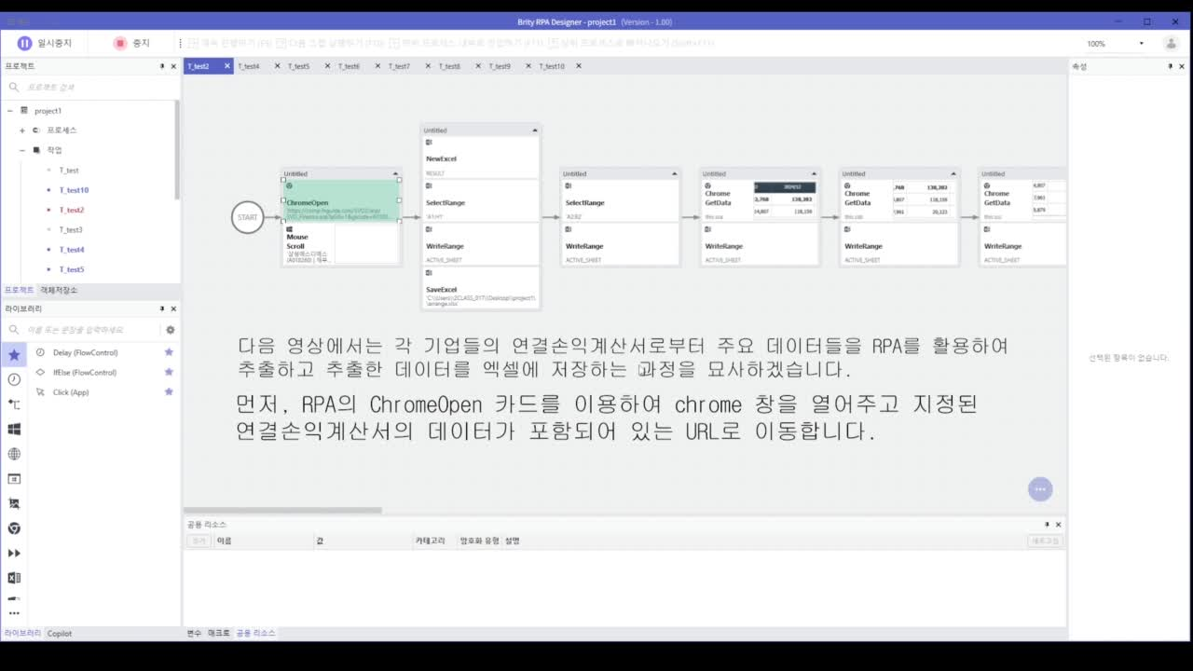
brityrpa
Menu
About Us
HOME

Slide 12
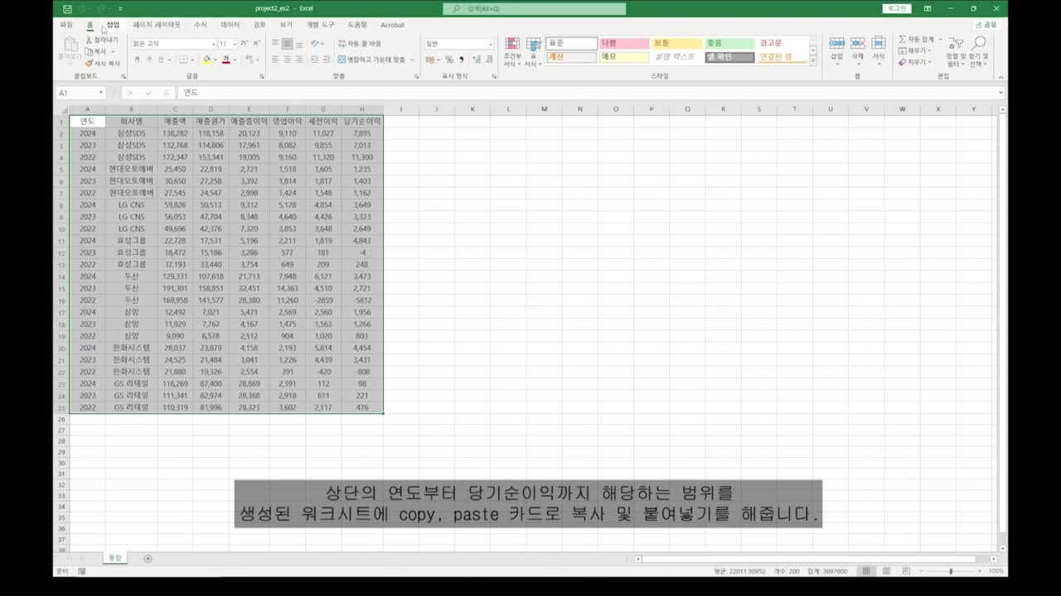
brityrpa
Menu
About Us
HOME

Slide 13
brityrpa
Menu
About Us
HOME
ABOUT
V. 프로젝트 작업내용

Slide 14



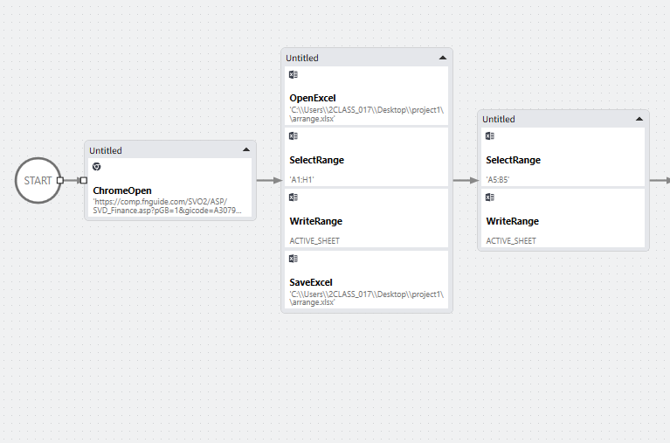
brityrpa
Menu
About Us
HOME
1. 외부 사이트에서 재무제표 손익계산서 데이터 수집
ChromeOpen을
활용하여 데이터 추출에 필요한 내용이 종합된 웹사이트의 URL로
이동한다.
OpenExcel로 추출한
데이터 값을 저장할 Excel 파일을 열어준다.

Slide 15
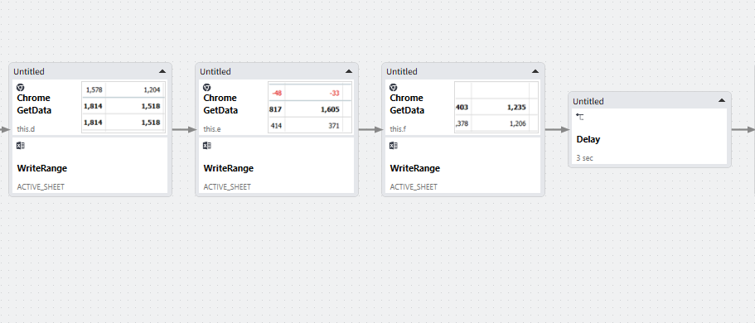
brityrpa
Menu
About Us
HOME
2. getdata로 기업별
데이터 항목 불러오기
변수에 저장된
데이터 값을 WriteRange로 지정된 셀에 작성해준다.
지정한 데이터를 ChromeGetData로 지정해주고 변수에 저장한다.

Slide 16
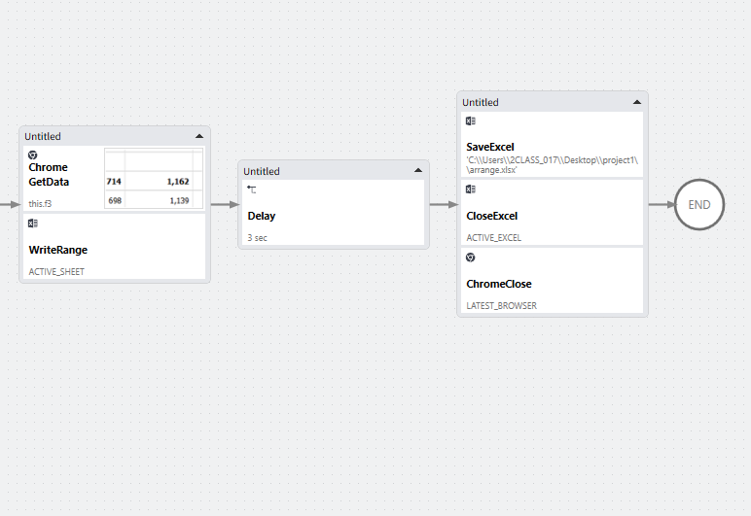
brityrpa
Menu
About Us
HOME
2-1. getdata로 기업별
데이터 항목 불러오기
Excel 파일과 Chrome URL을 CloseExcel과 ChromeClose로
모두 종료해준다.
기업 데이터의 작성이
모두 완료되면 SaveExcel로 저장한다.

Slide 17
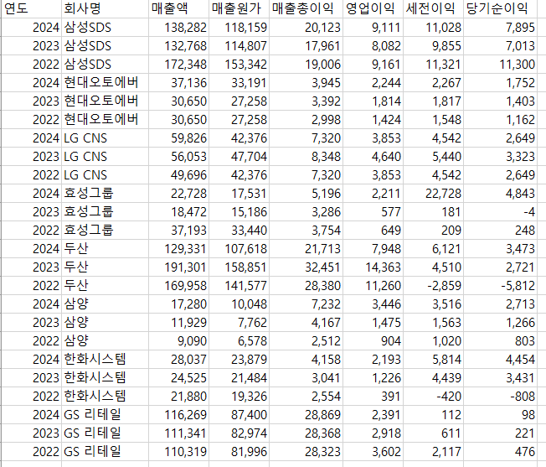
brityrpa
Menu
About Us
HOME
기업별 데이터 수집 및 데이터 추출 결과

Slide 18
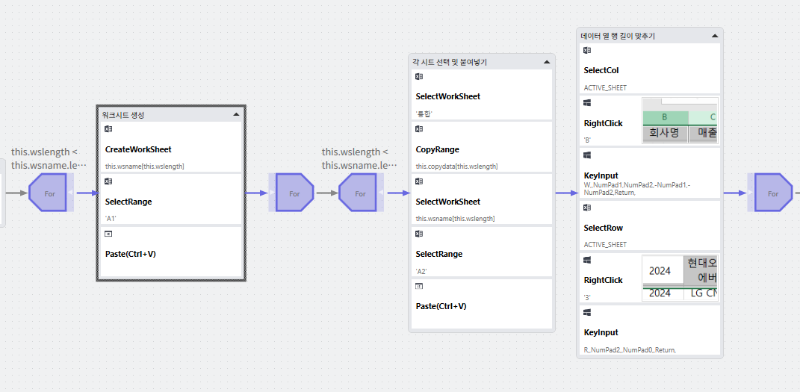
brityrpa
Menu
About Us
HOME
3. 데이터 항목별
액셀 차트 및 표 생성
각 회사의 이름 변수 선언 후 회사의 개수만큼
워크시트 생성 후
제목 행을 붙여 넣는다.

Slide 19
brityrpa
Menu
About Us
HOME
통합 워크시트의 통합
데이터에서 각 회사의
데이터 추출 후 해당
회사의 워크시트에
붙여넣는다.

Slide 20
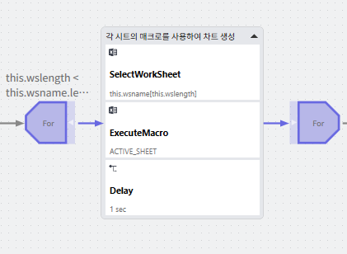
brityrpa
Menu
About Us
HOME
해당 Excel파일에서 각 회사의 차트를 만드는
매크로를 생성하고,
ExecuteMacro 카드를 사용하여 매크로를
실행한다.

Slide 21
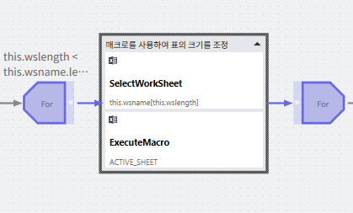
brityrpa
Menu
About Us
HOME
매크로를 사용하여
각 회사 표의 크기를 PDF보고서 크기에
알맞게 조정한다.

Slide 22
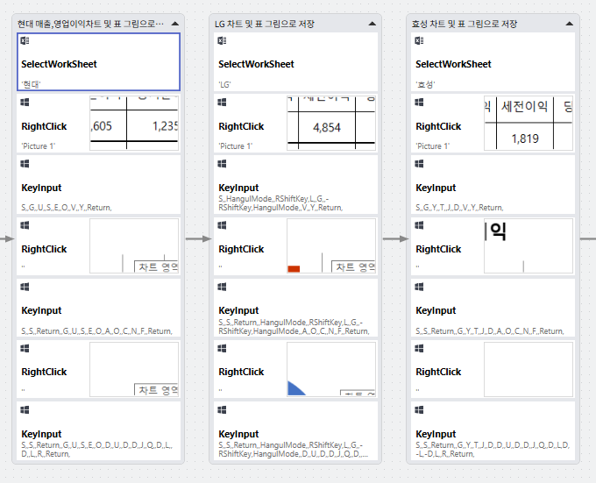
brityrpa
Menu
About Us
HOME
4. 데이터 항목별 차트 및 표
이미지로 저장하여 PDF로 변환
각 회사별 표와 매출
총이익, 영업이익을
각각 이미지로 저장한다.

Slide 23
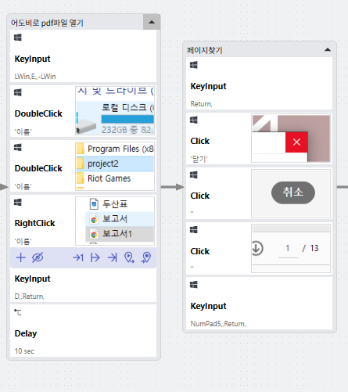
brityrpa
Menu
About Us
HOME
PDF파일을 편집하기 위해 단축키로
adobe acrobat
을 실행한다.
파일 탐색기를 keyinput
으로 열어서 파일이 있는 위치로 찾아들어간다.

Slide 24
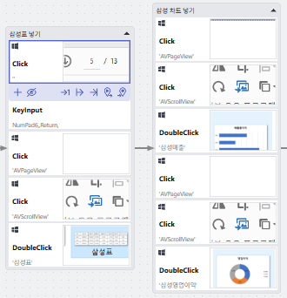
brityrpa
Menu
About Us
HOME
PDF파일에 삽입할 표와 차트를 해당 페이지로
이동하여 미리 만들어놓은 공간에 표와 차트를 삽입한다.

Slide 25
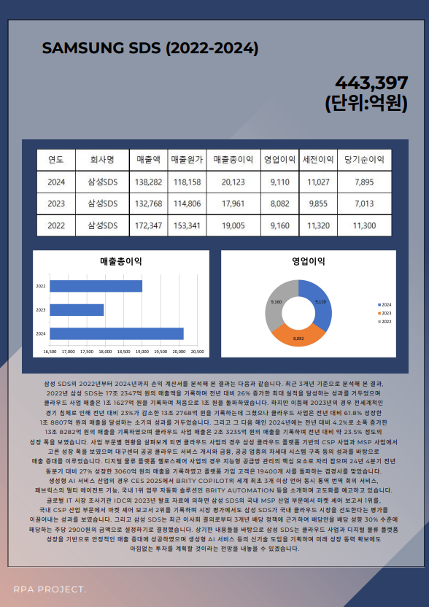
brityrpa
Menu
About Us
HOME
PDF파일에 표와 차트 삽입을 완료한 보고서의
결과물

Slide 26
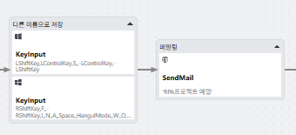
brityrpa
Menu
About Us
HOME
PDF파일을 다른 이름으로 저장 후 SendMail을
사용하여 메일을 보낸다.

Slide 27
brityrpa
Menu
About Us
HOME
ABOUT
VI. 프로젝트 자체평가

Slide 28

brityrpa
Menu
About Us
HOME
KBJ
이번 프로젝트에서는 RPA를 활용하여 재무제표, 그 중에서도 손익 계산서의 데이터를 추출하는 자동화 작업을 구현하고 이를 바탕으로 재무 보고서를 PDF로 정리하고 작성해보는 작업을 진행하였습니다. RPA를 활용해 외부 데이터를 추출하고 그 추출한 데이터를 엑셀로 정리해 그것을 바탕으로 차트를 제작하고 PDF에 삽입한 후 내보내는 것이 이번 프로젝트의 핵심 과제였습니다.
기대 이상으로 진행되었던 부분으로는 전체적인 코드를 직접 작성하여 동작을 구현했던 기존의 수작업 코딩 방식과는 달리 특정 동작이 저장된 카드들을 중심으로 핵심 기능 구현에 방점을 둔 RPA의 카드 기반 워크플로우 덕에 예상했던 것과 달리 훨씬 짧고 효율적으로 작업이 진행되었단 점을 꼽고 싶습니다. 일련의 기능들이 카드 형태로 미리 저장되어 있어 해당 카드들을 조합하는 과정만 가지고도 핵심 기능 구현이 가능했고 이러한 부분 덕분에 전체적인 프로세스 구현이 빠르고 효율적으로 이루어졌습니다.
반면 아쉬웠던 점으로는 RPA와 외부 프로그램과의 연동 작업이 당초 예상했던 부분보다 직관성이 떨어지는 부분이 많아 이로 인해 어려움을 겪은 부분입니다. RPA의 카드 기능 자체는 명확하고 사용이 용이했으나 변수 설정, 데이터 저장 방식 등은 전통적인 코딩보다 오히려 더 비직관적이었고 이로 인해 데이터 추출 과정에서 반복적인 시행 착오가 발생하였습니다. 외부 프로그램의 데이터를 직접 가져오는 과정이 프로젝트에서 큰 비중을 이루었기 때문에 이 부분이 프로젝트 진행 과정에서 주요 과제로 떠올랐습니다.
종합적으로는 RPA를 활용하여 재무 관련 지표를 추출하는 작업을 통해 RPA가 가진 장점과 단점을 명확하게 구분할 수 있었습니다. 위에서 서술했던 아쉬웠던 점을 보완하여 향후에는 손익 계산서에 한정된 지표만이 아닌 재무상태표, 현금흐름표의 지표까지 포함된 종합적인 형태의 재무 보고서 작성을 자동화하는 형태로 작업을 확장해보고 싶습니다.

Slide 29
brityrpa
Menu
About Us
HOME
KDW
이번 프로젝트에서 가장 중요한 과제는 RPA를 활용하여 데이터를 더 깔끔하고 수려하게 정리하는 방법을 찾는 것이었습니다. 그중에서도 중점적으로 진행한 부분은 자동화에 적합한 형태로 데이터를 효율적으로 편집하는 방법이었습니다. 먼저, 정제된 데이터를 활용하여 분류하는 작업을 시작했습니다. 각 회사별로 워크시트를 생성하고, 해당 회사에 맞는 데이터를 찾아 분류하는 과정에서 규칙성을 발견하여, 데이터를 보다 빠르고 효율적으로 정리할 수 있었습니다.
이 과정에서 반복문을 활용하면 데이터가 많아도 수동으로 처리할 필요 없이 자동으로 처리할 수 있어 작업 효율성을 크게 향상시킬 수 있었습니다. 차트의 경우에는 매크로를 활용하여 가능한 적은 카드로 작업을 마칠 수 있었고, 이를 통해 반복적인 작업을 줄여 더 빠르게 결과물을 얻을 수 있었습니다. 또한, 표와 차트는 지정된 위치에 이미지를 저장한 뒤, 해당 이미지를 PDF 보고서 파일에 미리 설정된 공간에 삽입하는 방식으로 최종 결과물을 작성했습니다. 그 후, 생성된 PDF 보고서는 지정된 이메일 주소로 자동으로 전송되도록 구현하였습니다. 이를 통해 보고서 작성 후 수동으로 이메일을 보내는 번거로움 없이, 모든 과정이 자동화되어 업무 효율성을 크게 높일 수 있었습니다.
하지만 아쉬운 점은 더 많은 데이터를 활용하여 작업을 완료하지 못한 점과, 기업들의 매출과 영업이익 등을 비교하는 기능을 추가하지 못한 점입니다. 이 부분은 향후 개선할 부분으로 남아있습니다. 이번 RPA프로젝트를 통해, RPA의 자동화 기능을 최대한 활용하여 데이터를 효율적으로 처리하고, 반복적인 업무를 줄이며 시간을 절약하는 방법을 배울 수 있었습니다. 또한, 자동화 작업을 통해 더 많은 시간을 전략적이고 창의적인 업무에 투자할 수 있다는 가능성을 느꼈습니다.

Slide 30
brityrpa
Menu
About Us
HOME
JSA
이번 프로젝트를 통해 반복적이고 시간이 많이 소요되는 기업 재무제표 데이터 수집 과정을 효과적으로 자동화할 수 있었습니다. 기존에는 각 기업의 재무 정보를 일일이 검색하고
엑셀에 입력하는 방식으로 관리해야 했고, 이 과정에서 많은 시간이 소요되며 데이터 입력 실수의 가능성도 있었습니다. 그러나 이번 프로젝트에서는 ChromeGetData 기능을 활용하여
기업 재무제표 데이터를 자동으로 수집하고 이를 엑셀에 저장하는 프로세스를 구축함으로써 업무 효율성과 데이터 정확성을 동시에 향상시킬 수 있었습니다.
이를 통해 자동화 기술이 실무에서 어떻게 적용될 수 있는지 깊이 이해하고, 반복적인 업무의 부담을 줄이는 자동화의 중요성을 직접 체감할 수 있었습니다.
가장 큰 변화는 단순 반복 업무를 자동화함으로써 시간과 노력을 절약할 수 있었다는 점입니다. 기존에는 여러 기업의 데이터를 하나하나 검색하고 입력해야 했기에 데이터 수집 속도가
느리고, 수집된 데이터를 일관성 있게 관리하는 데 어려움이 있었습니다. 하지만 자동화 도입으로 수작업이 간소화되었고, 데이터 입력 실수를 줄이며 더 체계적으로 관리할 수 있었습니다. 또한, 자동화된 프로세스를 통해 재무 데이터를 더 빠르게 확보할 수 있어 활용도 또한 높아졌습니다.
반면 아쉬웠던 부분으로는 RPA가 가진 고유의 한계로 인해 본래 구현하고자 했던 프로세스와는 조금 변경된 형태로 구현해야 했다는 부분을 꼽고 싶습니다.
스택 구조를 활용해 최신 데이터를 지속적으로 업데이트하는 기능을 구현하고자 했으나 RPA의 특성상 개별 기업의 재무제표를 하나씩 순차적으로 가져오는 방식에 한계가 있어 기대했던 자동화 흐름을 완전히
구현하기 어려웠다는 부분이 크게 아쉽게 여겨집니다.
더 효율적으로 데이터를 관리하고 싶었지만, 당시 제 역량과 경험이 부족해 최적의 해결책을 적용하지 못했습니다.
그러나 이 과정에서 데이터 저장 구조와 업데이트 방식에 대해 심도 깊은 고민을 할 수 있었고, 자동화 시스템을 더욱 발전시키기 위한 방향성을 설정할 수 있었습니다.
향후에는 엑셀 저장 방식을 벗어나 데이터베이스(DB)를 활용한 저장 구조로 개선하고, 주기적인 크롤링을 통해 데이터를 자동으로 업데이트하는 기능을 추가할 계획입니다.
이를 통해 데이터 관리의 효율성을 극대화하고, 확장성과 유지보수 측면에서도 더욱 최적화된 자동화 시스템을 구축할 수 있을 것입니다.

Slide 31
brityrpa
Menu
About Us
HOME
KSI
본 프로젝트에서는 Brity RPA를 활용하여 데이터 자동화 작업을 시도했으나, 자동화를 구현하는 과정에서 몇 가지 중요한
제약과 한계가 있었습니다. 자동으로 데이터를 불러오는 작업을 구현하려면, 먼저 해당 기능을 반복적으로
실행하기 위한 기반을 마련해야 했습니다. 그러나 이 과정에서 상당한 시간이 소요되었고, '자동화'라는 개념을 구현하기에
부족한 부분이 있었습니다. 구체적으로, 데이터를 자동적으로 불러오는 대신에 수동적으로 클릭을 통해 데이터를 가져오는 방식으로
작업을 진행해야 했습니다. 특히 Brity RPA의 특성상, 자동화 과정에서 필요한 자료를 미리 준비하고, 자동화된 플로우를 구축하는 데에
필요한 문서나 정보가 충분히 제공되지 않아 어려움이 있었습니다. 이는 효율적인 자동화를 구현하는 데 어려움이 되었고,
작업을 수동적으로 처리하는 비율이 예상보다 높아졌습니다. 또한, 데이터를 수집하는 과정에서 각 기업의 손익계산서를 포함한
재무제표를 제공되는 통계 사이트 내에 동일한 조건으로 도출된 자료가 종합적으로 제공되는 사이트를 찾는 것에 어려움이 있었으며,
이로 인해, 데이터를 가져오는 부분에서도 일부 수동적인 작업으로 동일한 조건으로 맞추는 과정이 필요했고,
이는 자동화의 이상적인 목적에 부합하지 않아 아쉬움이 남았습니다. 또한, Brity RPA의 'click' 기능을 사용할 때,
데이터를 가져오는 대상이 변경되거나 파일의 구조나 내용이 달라지면, 기존에 설정한 조건을 그대로 적용하였을 때에
기존의 결과와 다른 결과값을 지정하는 결과로 나타나 정확도가 떨어지는 문제가 발생했습니다.
이는 자동화의 효율성과 일관성에 큰 영향을 미쳤고, 자동화라는 개념에 맞지 않는 부분이 많아 프로젝트 진행 중 다소
아쉬운 점이 있었습니다. 이러한 점들을 해결할 수 있다면, 자동화의 효과와 효율성을 더 크게 향상시킬 수 있었을 것입니다.

Slide 32



brityrpa
Menu
About Us
HOME
thank you
123 Anywhere St.
+123-456-7890
@fifirpaproject

